Slide 1
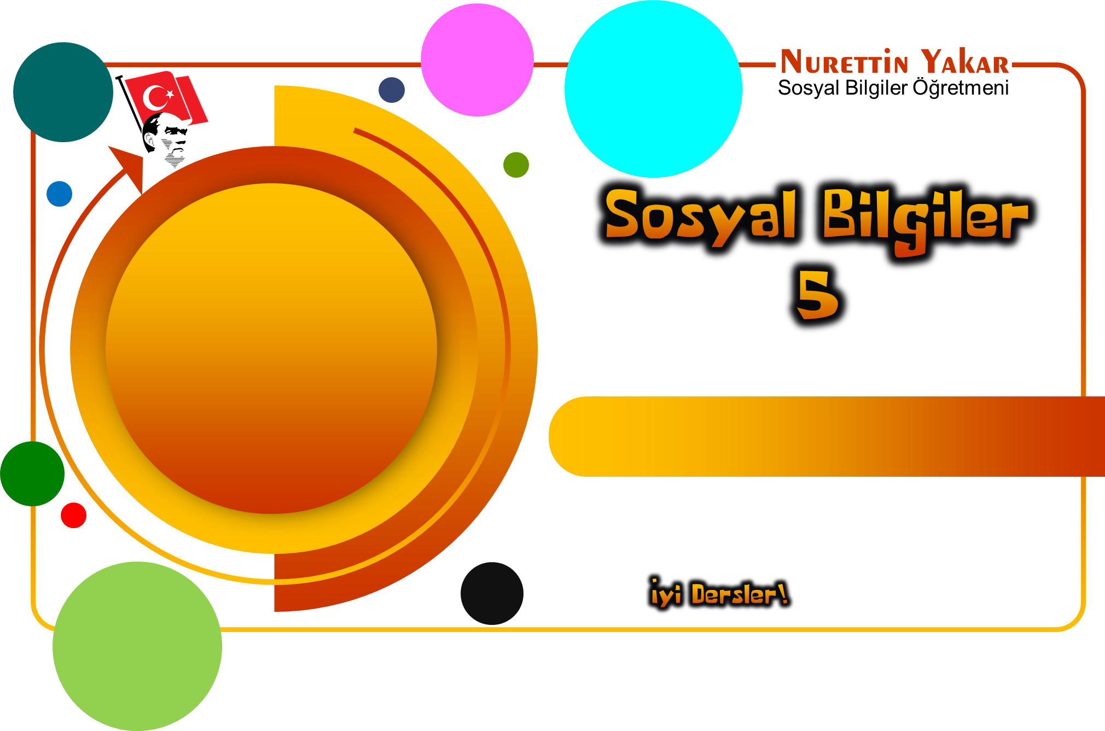
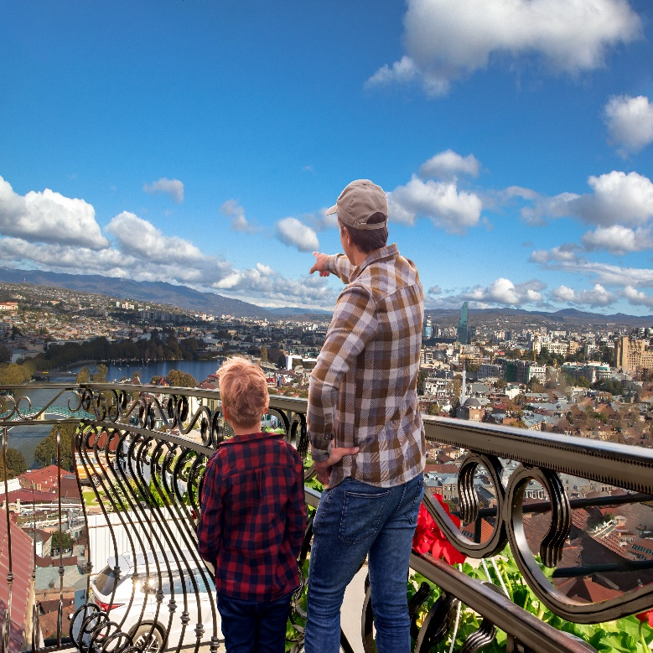

Doğal ve Beşerî Çevremizdeki Değişim
SB 5.2.2. Yaşadığınız ilde doğal ve beşerî çevredeki değişimi neden ve sonuçlarıyla yorumlayabilme.
Süre : 40’+40’+40’+40’+40’+40’

Slide 2

NELER ÖĞRENECEKSİNİZ?
Bu konuda coğrafya, doğal çevre ve beşerî çevre kavramlarını öğreneceksiniz. Yaşadığınız ilde doğal ve beşerî çevredeki değişimi neden ve sonuçlarıyla yorumlayabileceksiniz.

Slide 3
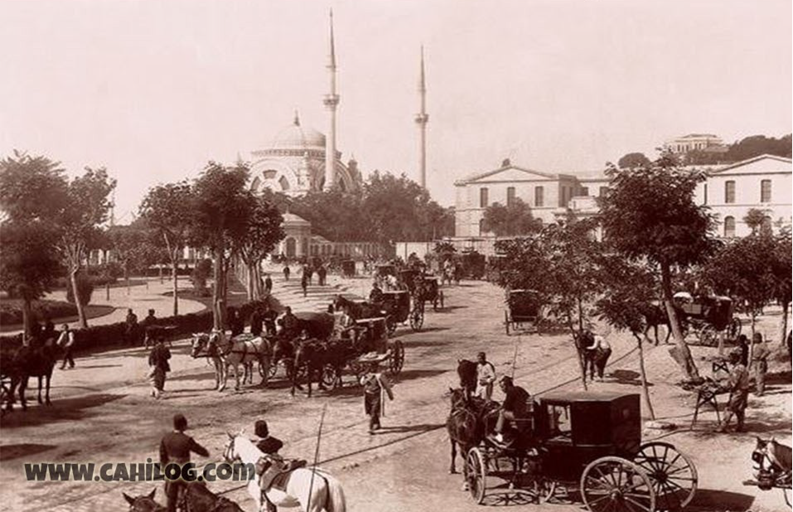
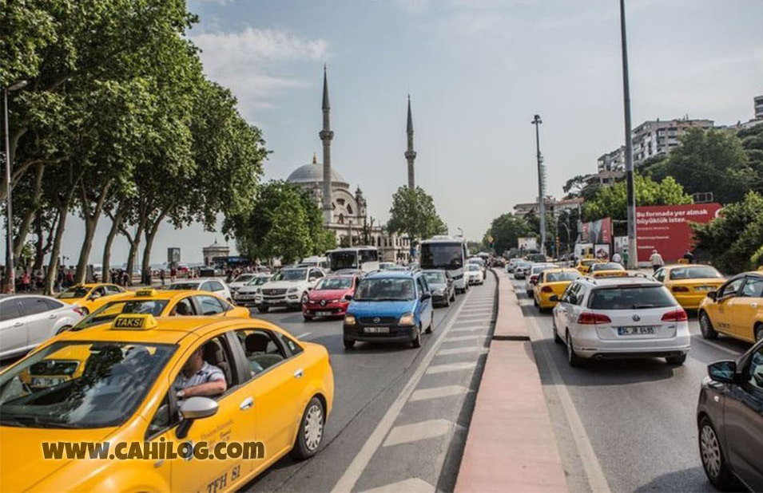

SINIF
Doğal ve Beşerî Çevremizdeki Değişim
5
DOLMABAHÇE İSTANBUL 1930’LAR
DOLMABAHÇE İSTANBUL 2020’LER
Aynı yere ait görsellerde geçmişten günümüze değişen
doğal ve beşerî çevre unsurları nelerdir? Karşılaştırarak söyleyiniz.

Slide 4

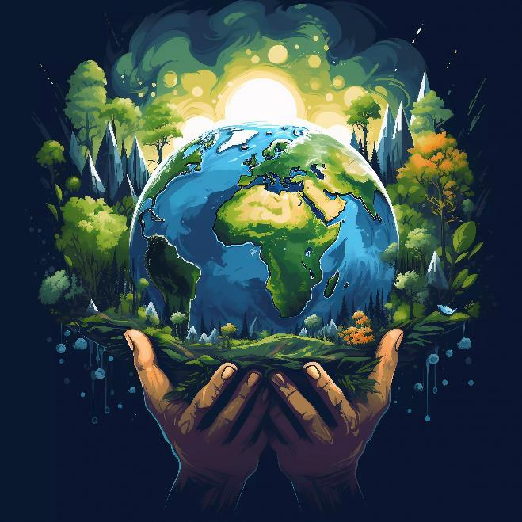
SINIF
Doğal ve Beşerî Çevremizdeki Değişim
5
Tüm canlıların içinde yaşadığı ve etkileşim halinde olduğu ortama çevre denir. Çevre, doğal ve beşerî çevre olmak üzere ikiye ayrılır.
Doğal çevre, insan etkisi olmadan kendiliğinden oluşurken; beşerî çevre insanlar tarafından oluşturulan çevredir.
Yaşadığınız yerdeki doğal ve beşerî çevre unsurlarına örnek veriniz.

Slide 5
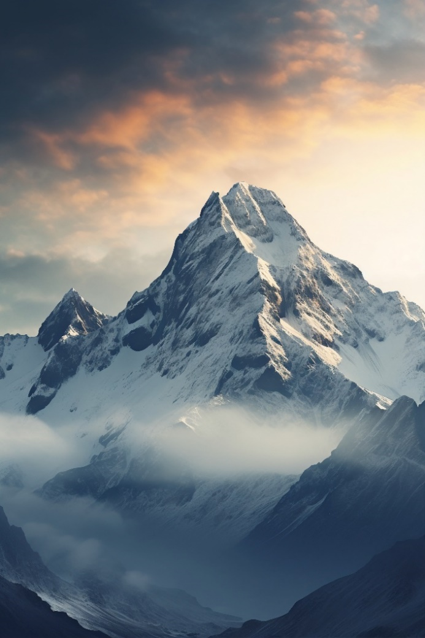
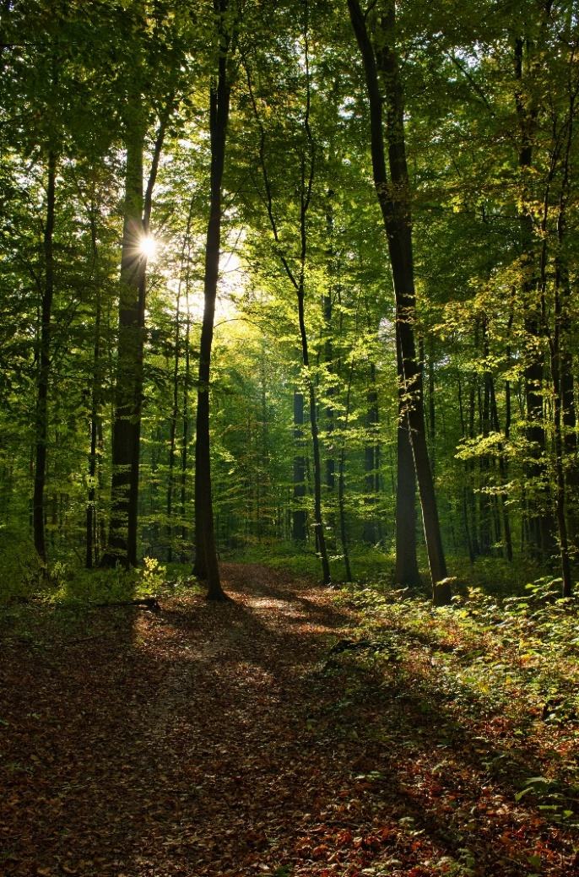
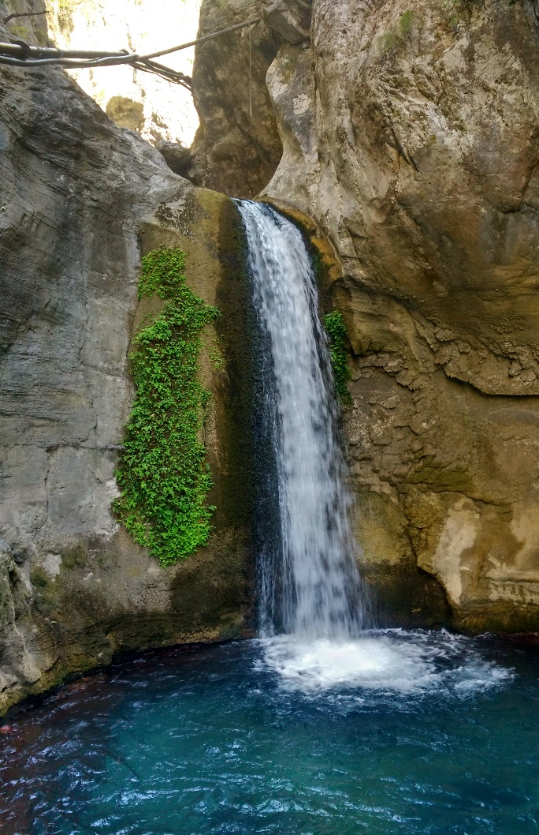
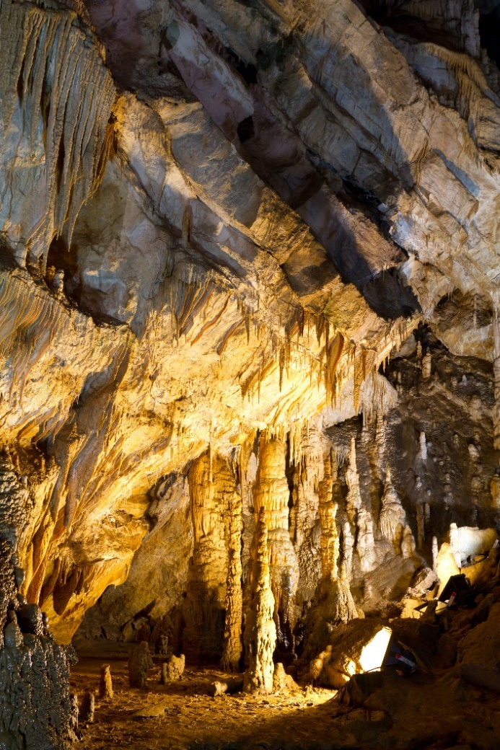
SINIF
Doğal Varlık
5
Doğal varlıklar etrafınızda gördüğünüz doğal çevre unsurlarıdır. Oluşumu doğaldır.
Dağ
Orman
Şelale
Mağara

Slide 6
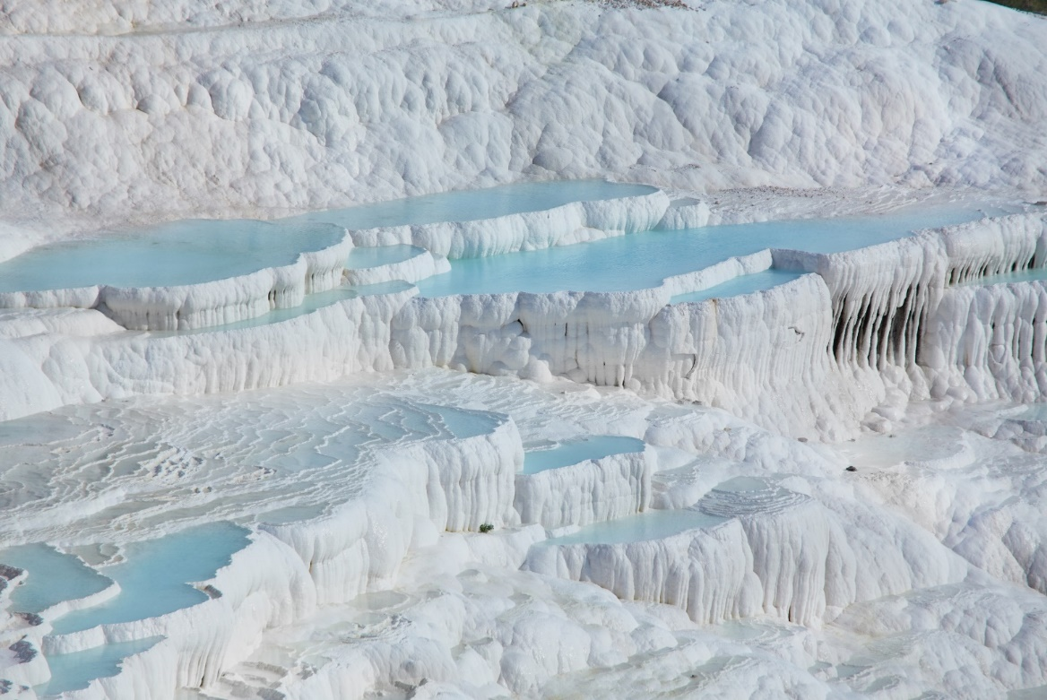
SINIF
Sıra Sizde
5
Görseli verilen doğal varlığın hangi ilde olduğunu söyleyiniz.
PAMUKKALE
DENİZLİ
BURDUR
ISPARTA
SONRAKİ

Slide 7
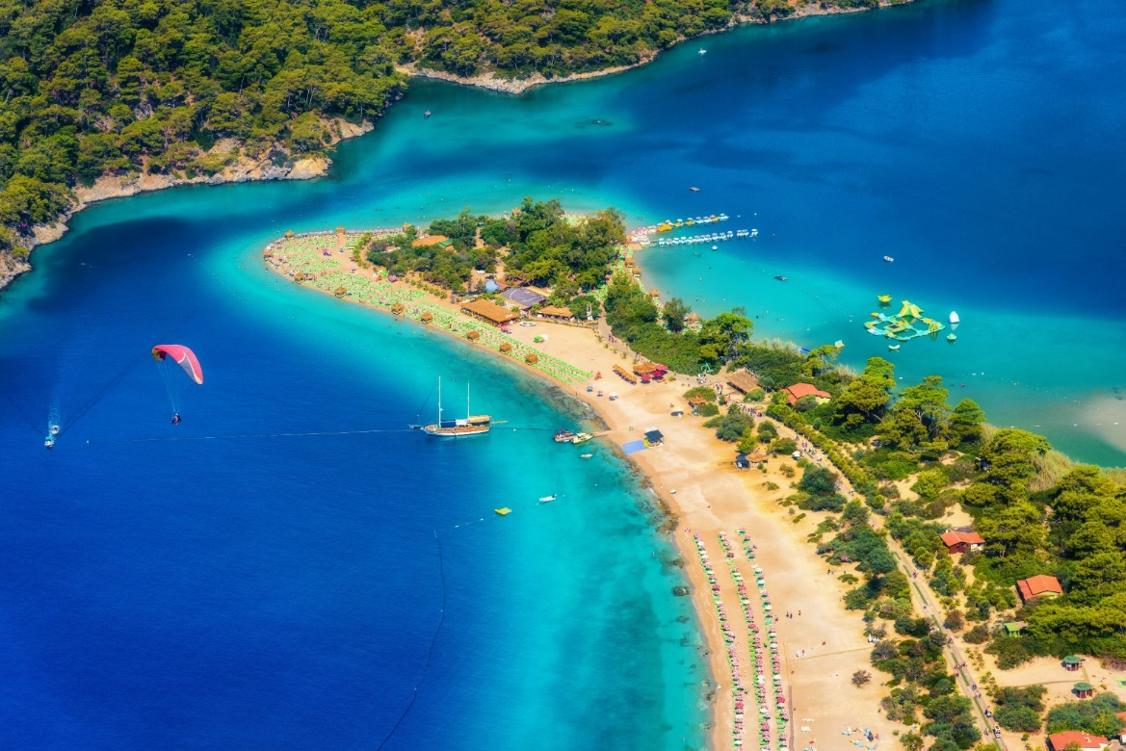
SINIF
Sıra Sizde
5
Görseli verilen doğal varlığın hangi ilde olduğunu söyleyiniz.
ÖLÜDENİZ
AYDIN
MUĞLA
ANTALYA
SONRAKİ

Slide 8
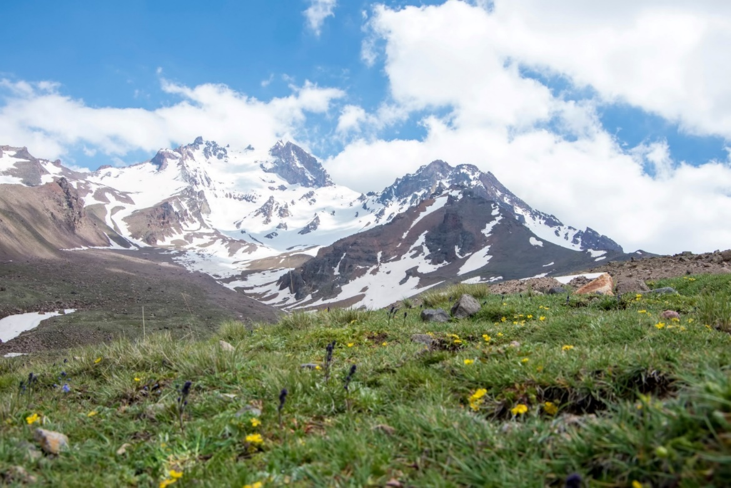
SINIF
Sıra Sizde
5
Görseli verilen doğal varlığın hangi ilde olduğunu söyleyiniz.
ERCİYES DAĞI
ERZİNCAN
SİVAS
KAYSERİ
SONRAKİ

Slide 9
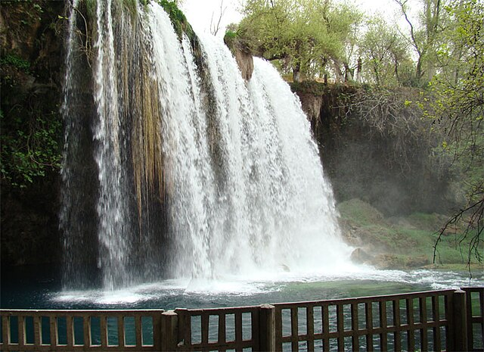
SINIF
Sıra Sizde
5
Görseli verilen doğal varlığın hangi ilde olduğunu söyleyiniz.
DÜDEN ŞELALESİ
ANTALYA
İZMİR
BURSA
SONRAKİ

Slide 10
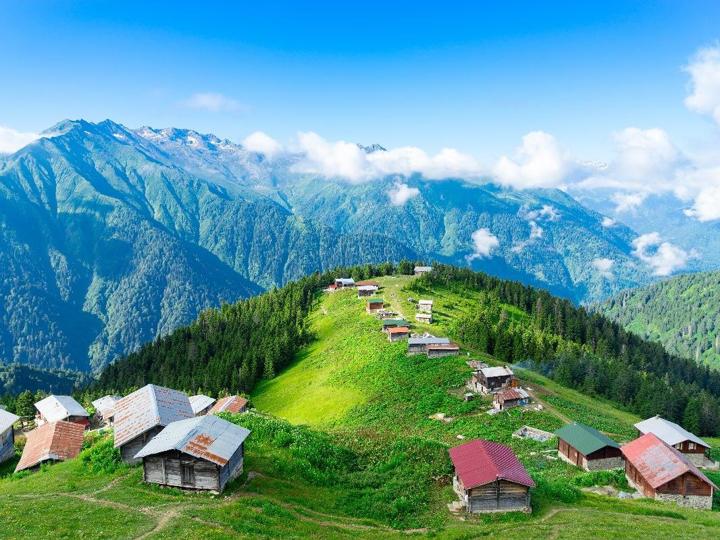
SINIF
Sıra Sizde
5
Görseli verilen doğal varlığın hangi ilde olduğunu söyleyiniz.
AYDER YAYLASI
ARTVİN
RİZE
ORDU
SONRAKİ

Slide 11
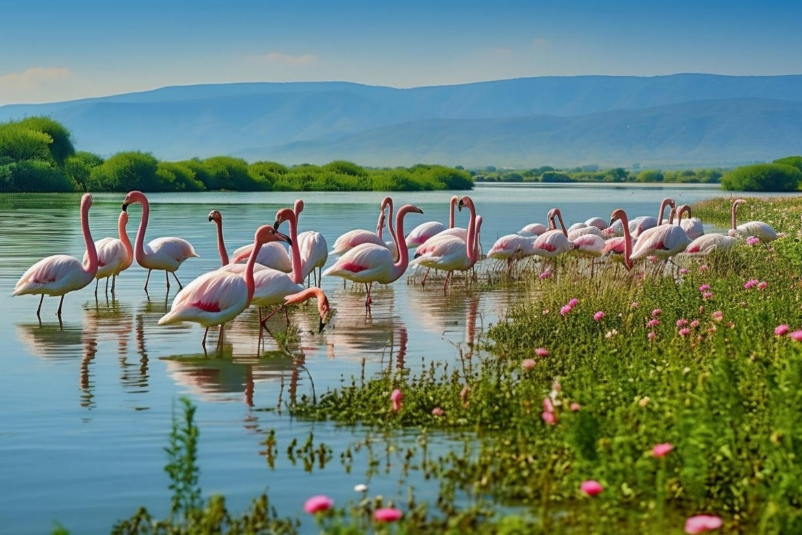
SINIF
Sıra Sizde
5
Görseli verilen doğal varlığın hangi ilde olduğunu söyleyiniz.
MANYAS KUŞ GÖLÜ
ÇANAKKALE
BALIKESİR
BURSA
SONRAKİ

Slide 12
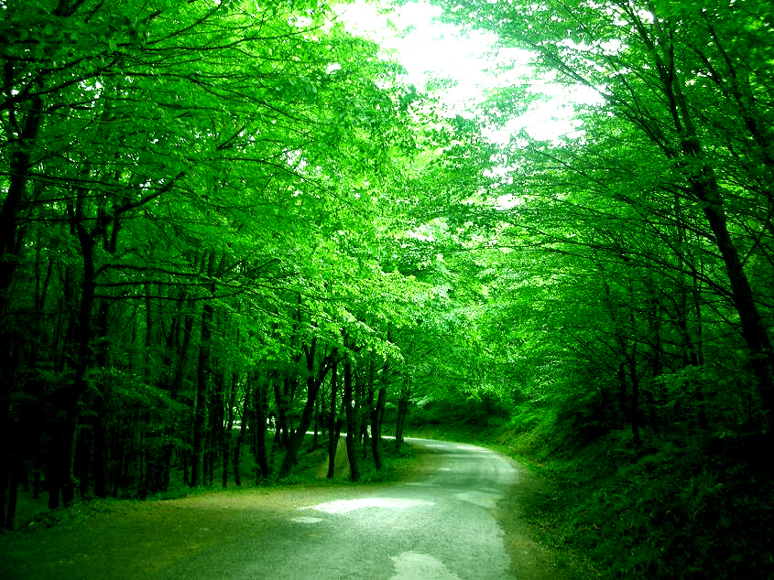
SINIF
Sıra Sizde
5
Görseli verilen doğal varlığın hangi ilde olduğunu söyleyiniz.
BELGRAT ORMANI
İSTANBUL
İZMİR
ANKARA
SONRAKİ

Slide 13
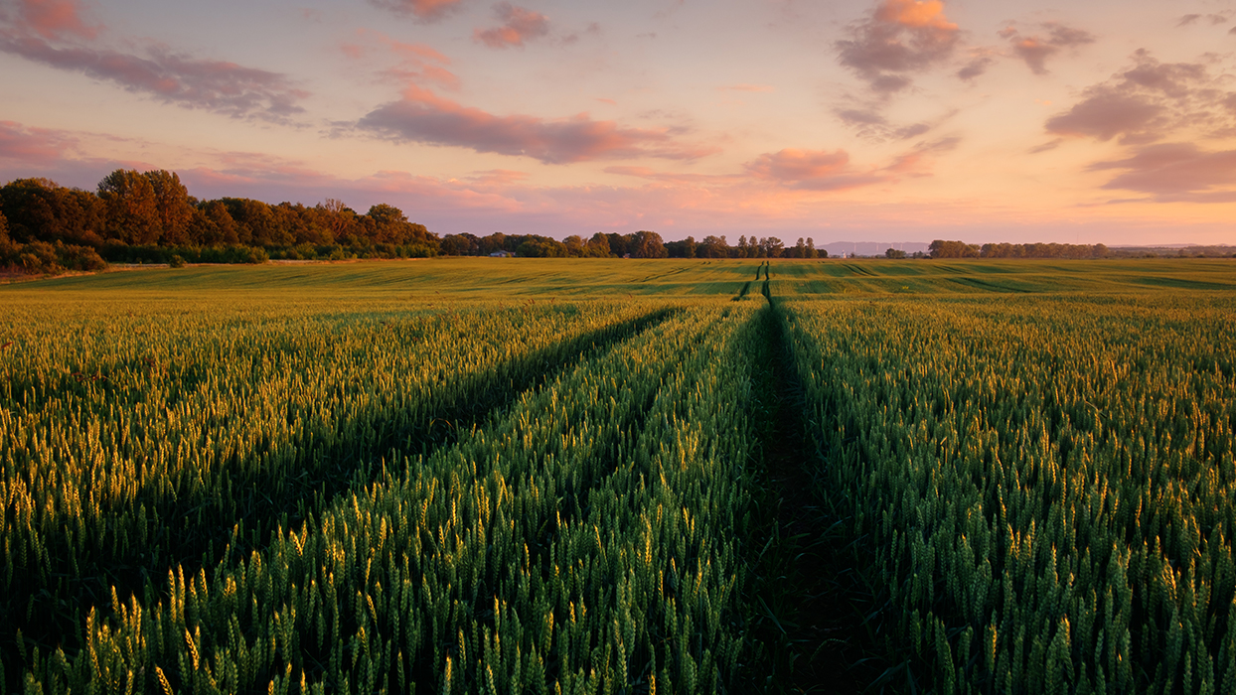
SINIF
Sıra Sizde
5
Görseli verilen doğal varlığın hangi ilde olduğunu söyleyiniz.
ÇUKUROVA
HATAY
ADANA
MERSİN
SONRAKİ

Slide 14
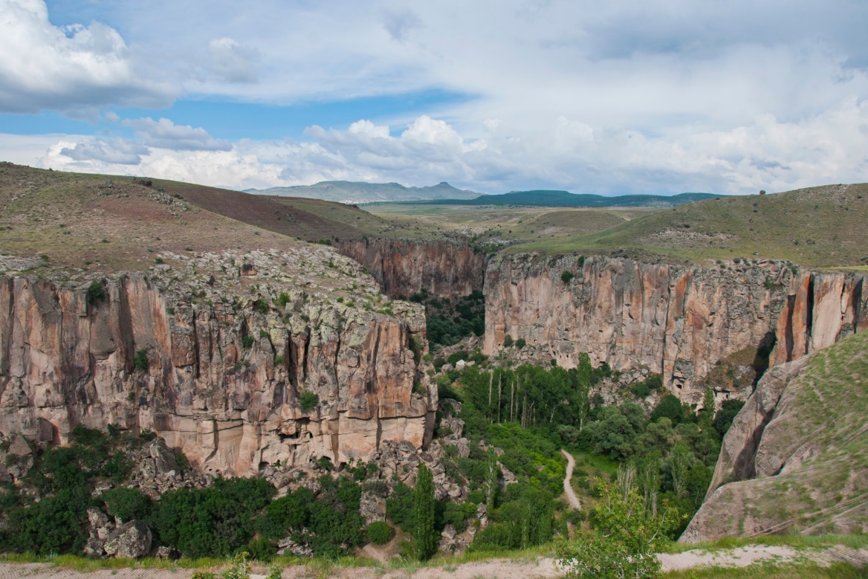
SINIF
Sıra Sizde
5
Görseli verilen doğal varlığın hangi ilde olduğunu söyleyiniz.
IHLARA VADİSİ
KIRIKKALE
NİĞDE
AKSARAY
BİTTİ

Slide 15
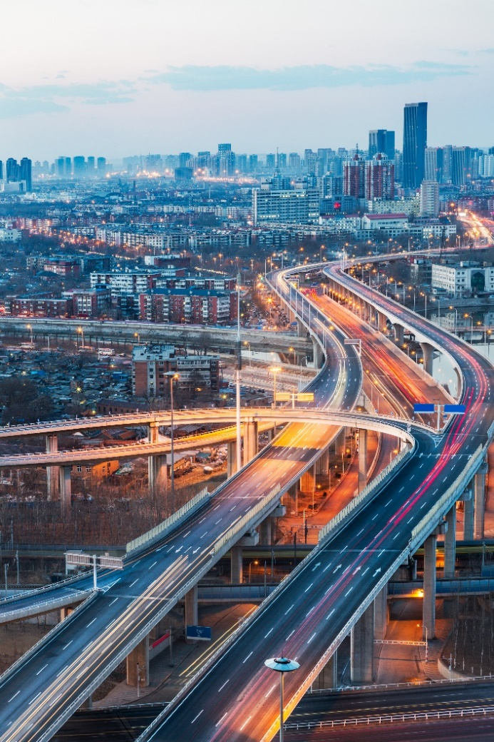
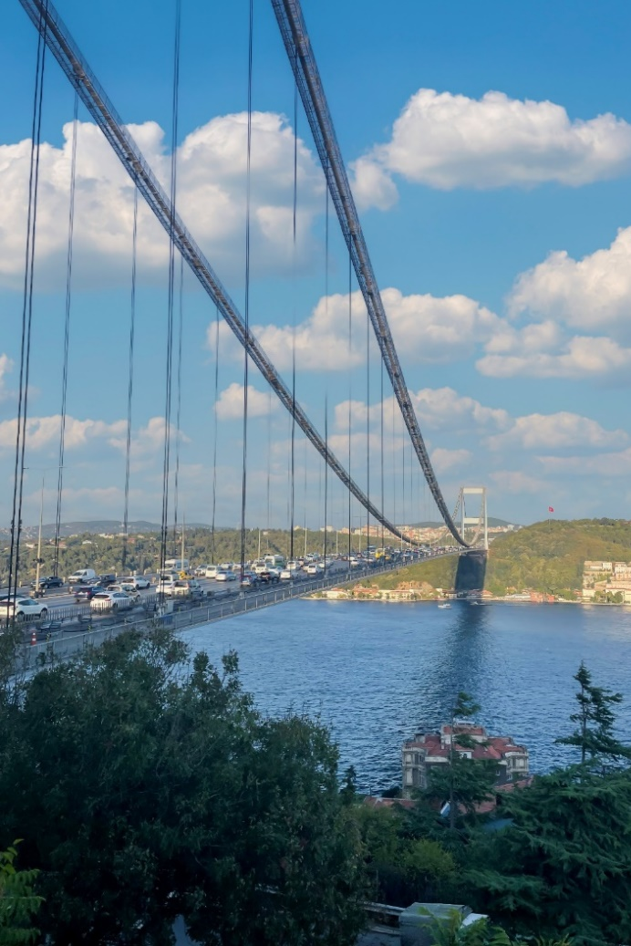
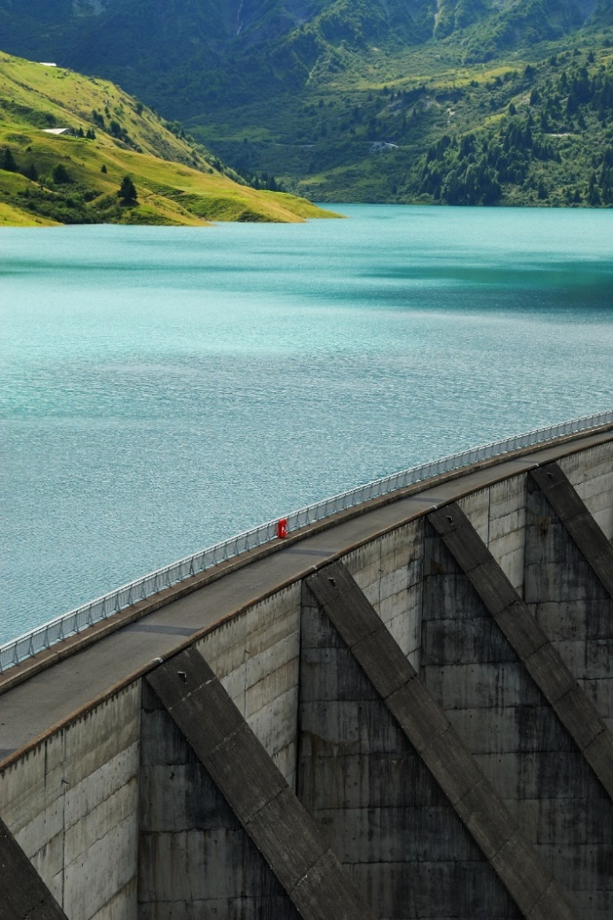
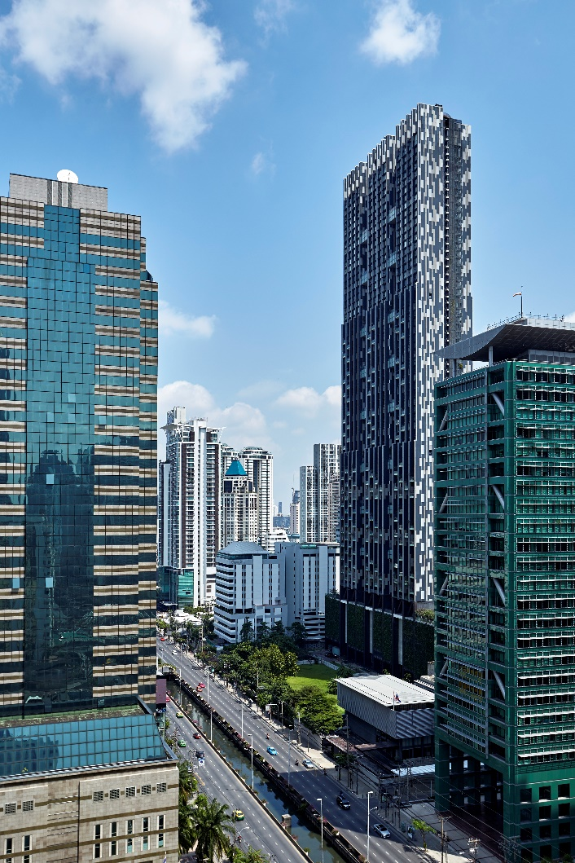
SINIF
Beşerî Varlık
5
Beşerî varlıklar etrafınızda gördüğünüz beşerî çevre unsurlarıdır.
Yol
Köprü
Baraj
Bina

Slide 16
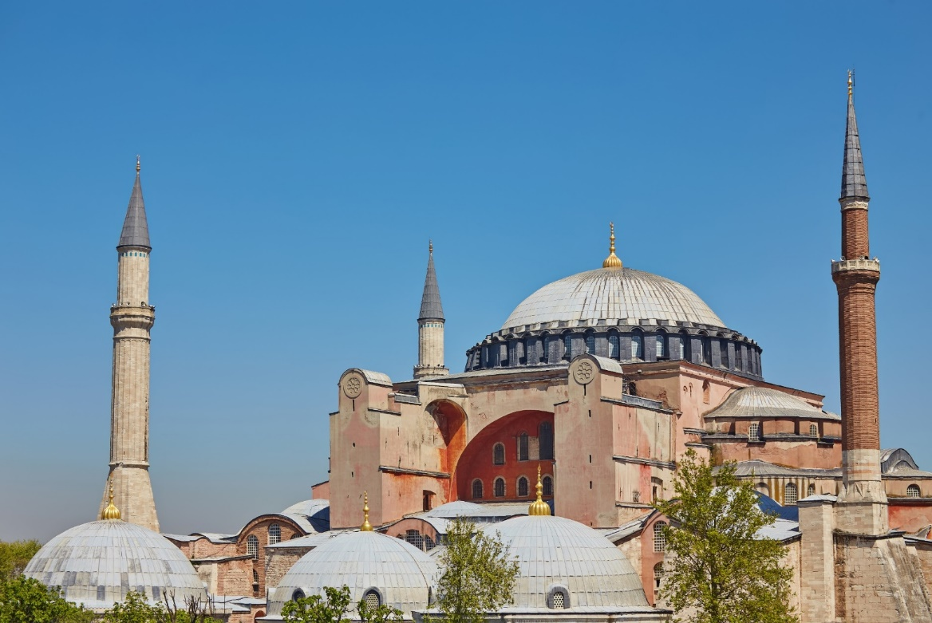
SINIF
Sıra Sizde
5
Görseli verilen beşerî varlığın hangi ilde olduğunu söyleyiniz.
AYASOFYA
İSTANBUL
ANKARA
İZMİR
SONRAKİ

Slide 17
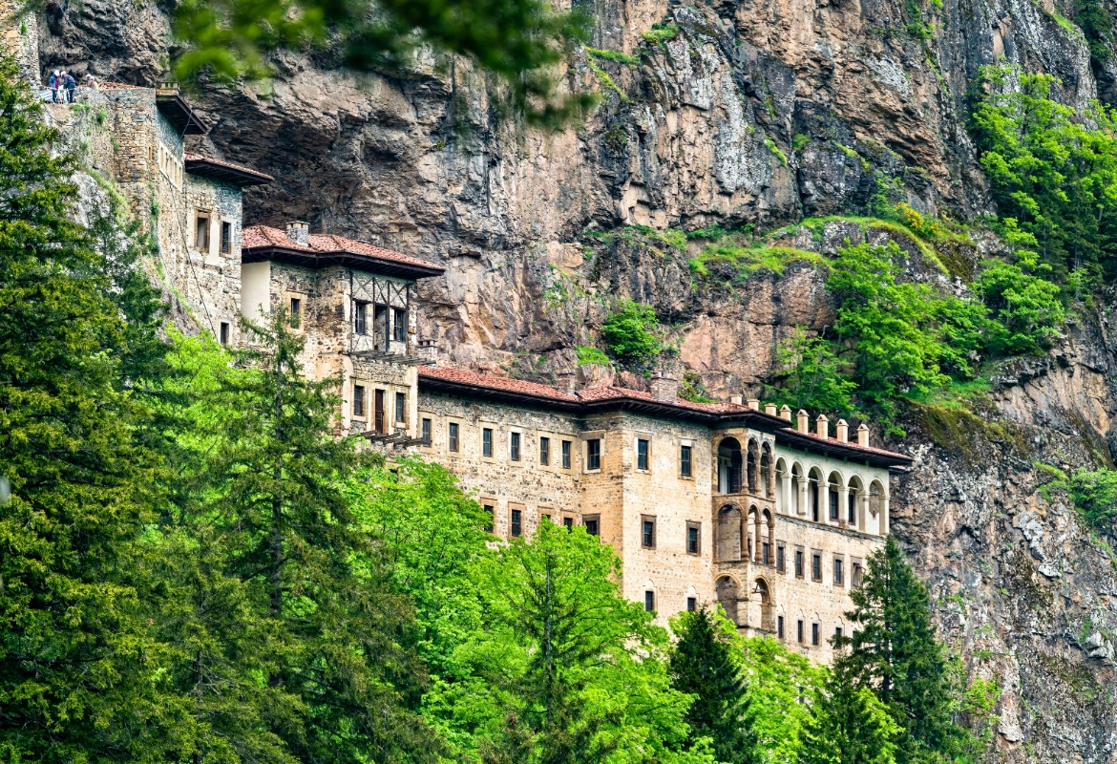
SINIF
Sıra Sizde
5
Görseli verilen beşerî varlığın hangi ilde olduğunu söyleyiniz.
SÜMELA MANASTIRI
SAMSUN
TRABZON
GİRESUN
SONRAKİ

Slide 18
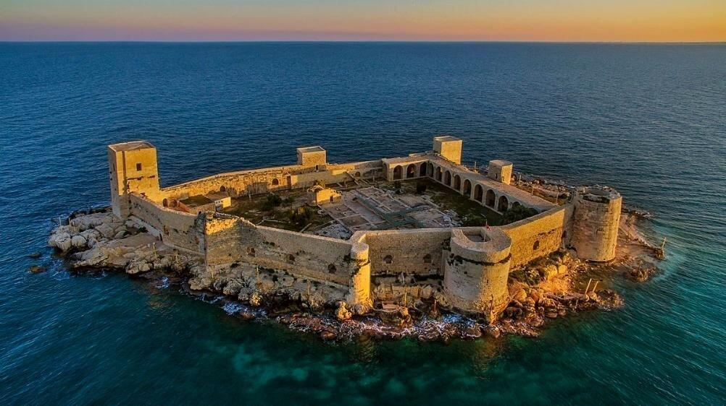
SINIF
Sıra Sizde
5
Görseli verilen beşerî varlığın hangi ilde olduğunu söyleyiniz.
KIZ KALESİ
HATAY
ADANA
MERSİN
SONRAKİ

Slide 19
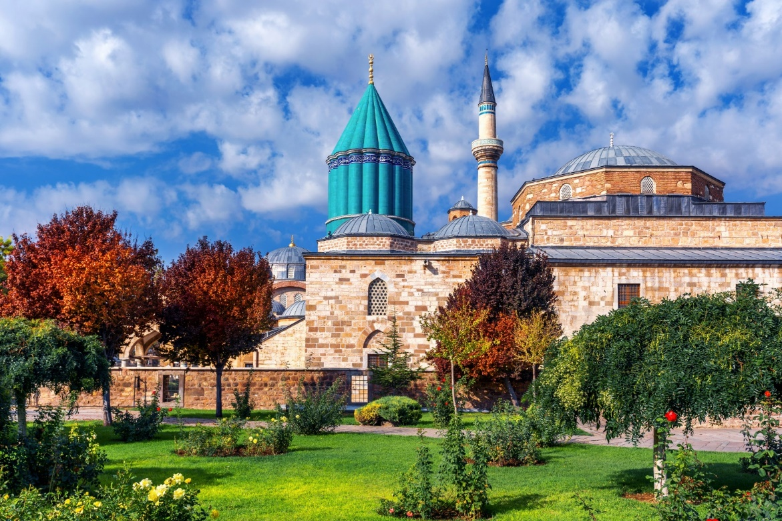
SINIF
Sıra Sizde
5
Görseli verilen beşerî varlığın hangi ilde olduğunu söyleyiniz.
MEVLANA TÜRBESİ
KONYA
KAYSERİ
KARAMAN
SONRAKİ

Slide 20
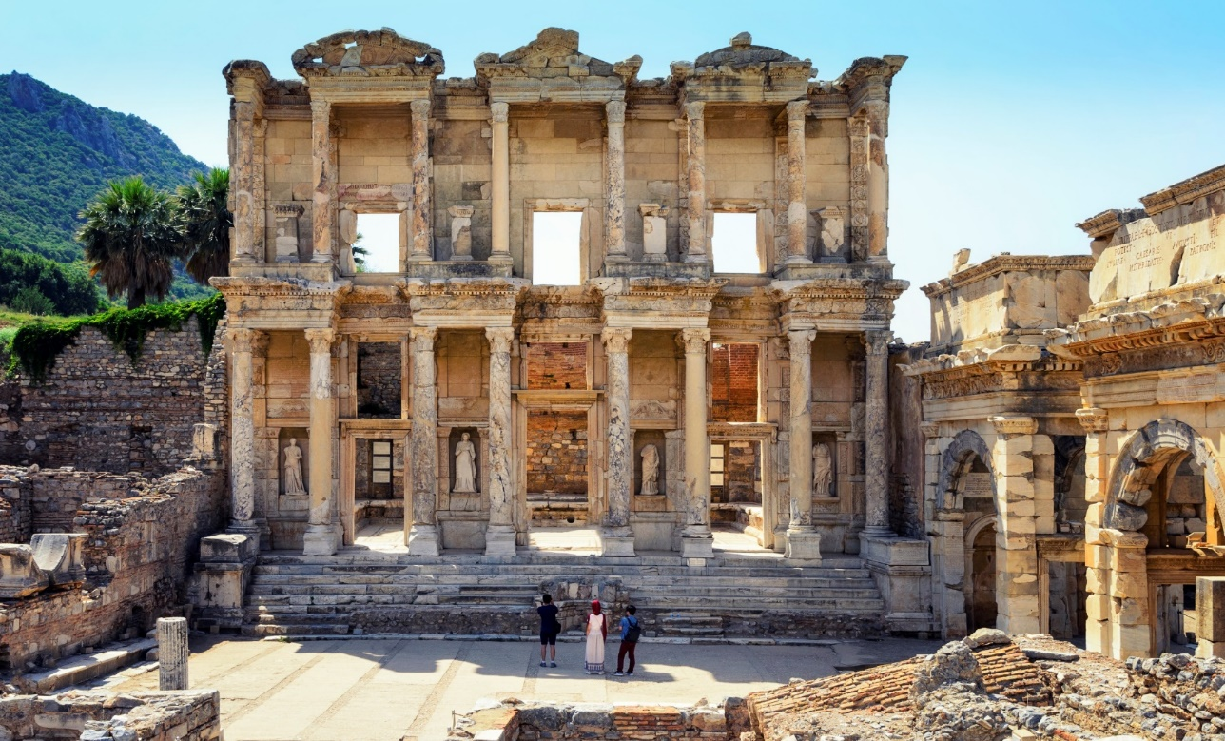
SINIF
Sıra Sizde
5
Görseli verilen beşerî varlığın hangi ilde olduğunu söyleyiniz.
EFES ANTİK KENTİ
AYDIN
İZMİR
MUĞLA
SONRAKİ

Slide 21
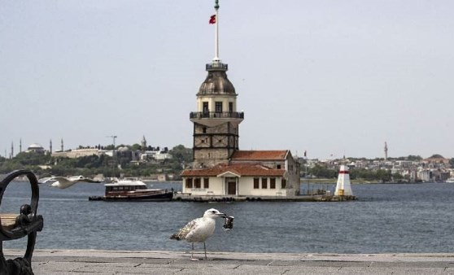
SINIF
Sıra Sizde
5
Görseli verilen beşerî varlığın hangi ilde olduğunu söyleyiniz.
KIZ KULESİ
İSTANBUL
ANKARA
İZMİR
SONRAKİ

Slide 22
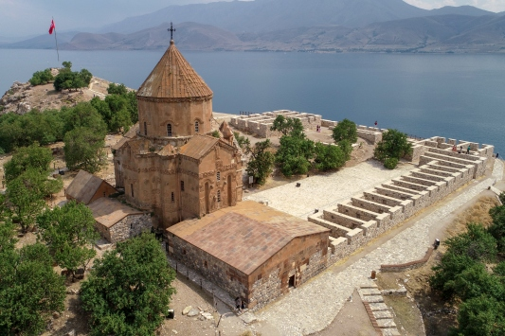
SINIF
Sıra Sizde
5
Görseli verilen beşerî varlığın hangi ilde olduğunu söyleyiniz.
AKDAMAR KİLİSESİ
MARDİN
VAN
BİTLİS
SONRAKİ

Slide 23
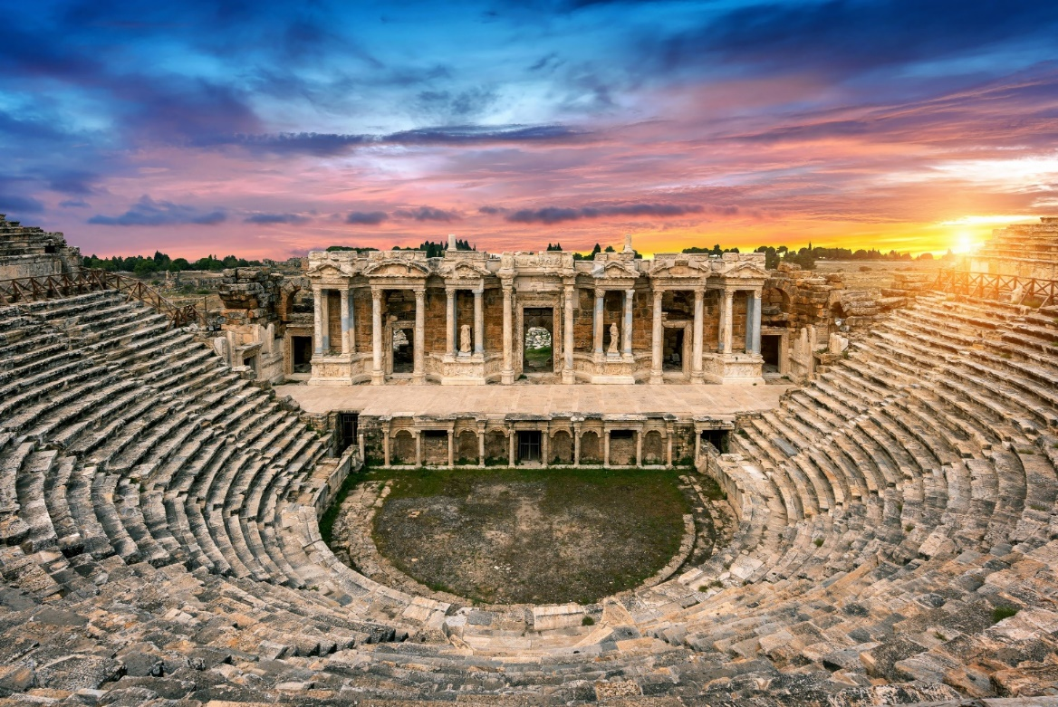
SINIF
Sıra Sizde
5
Görseli verilen beşerî varlığın hangi ilde olduğunu söyleyiniz.
HİERAPOLİS ANTİK TİYATROSU
DENİZLİ
AYDIN
İZMİR
SONRAKİ

Slide 24
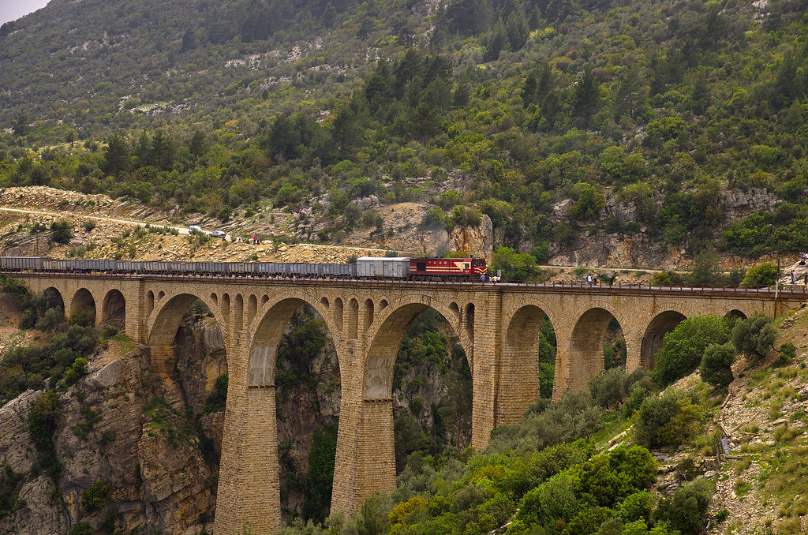
SINIF
Sıra Sizde
5
Görseli verilen beşerî varlığın hangi ilde olduğunu söyleyiniz.
VARDA KÖPRÜSÜ
HATAY
GAZİANTEP
ADANA
BİTTİ

Slide 25

SINIF
Yerleşmeyi Etkileyen Faktörler
5
İlk insanlar yerleşim yeri seçerken doğal unsur olarak
Sonraki zamanlarda ise
beşerî unsur olarak
Bunların dışında doğal ve beşerî olarak yerleşmeyi etkileyen hangi unsurlar var?
Yaşadığınız yerin yerleşim yeri olarak seçilmesinde hangi unsurlar etkili
olmuş olabilir?
İklim koşullarının
elverişli olduğu,
Sanayinin ve iş
imkanlarının bol olduğu,
Su kaynaklarının
bol olduğu,
Ulaşımın ve ticari
faaliyetlerin geliştiği,
Yer şekillerinin düz ve yükseltinin az olduğu
Tarımsal faaliyetlerin kolaylaştığı
yerlere yerleşmeyi
tercih etmişlerdir.
yerlere yerleşmeyi
tercih etmişlerdir.

Slide 26
SINIF
İnsanların Doğal ve Beşerî Ortamda Yaptıkları Bazı Değişiklikler
5
Dinlenme ve eğlenme amacıyla parkların yapılması
01
Ulaşım ve ticaret için limanların yapılması
02
Enerji ve su ihtiyacının karşılanması için barajların yapılması
03
Beslenme ihtiyacının karşılanması için toprağın işlenerek tarım yapılması
04
Eğitim ihtiyacının karşılanması için okulların yapılması
05
Barınma ihtiyacının karşılanması için konutların yapılması
06
Ulaşım ihtiyacının karşılanması için yol, köprü, tünel ve havalimanı yapılması
07

Slide 27
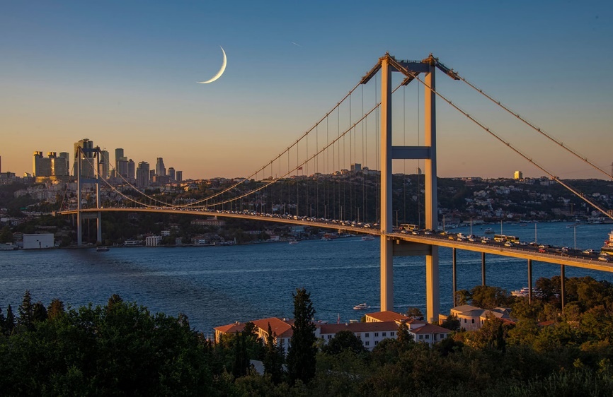
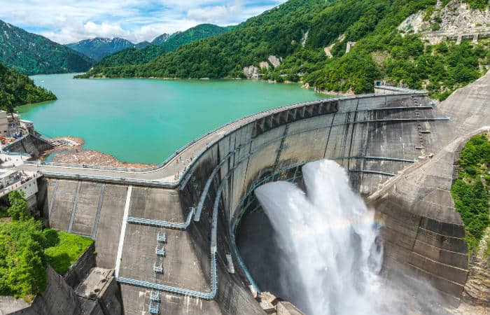
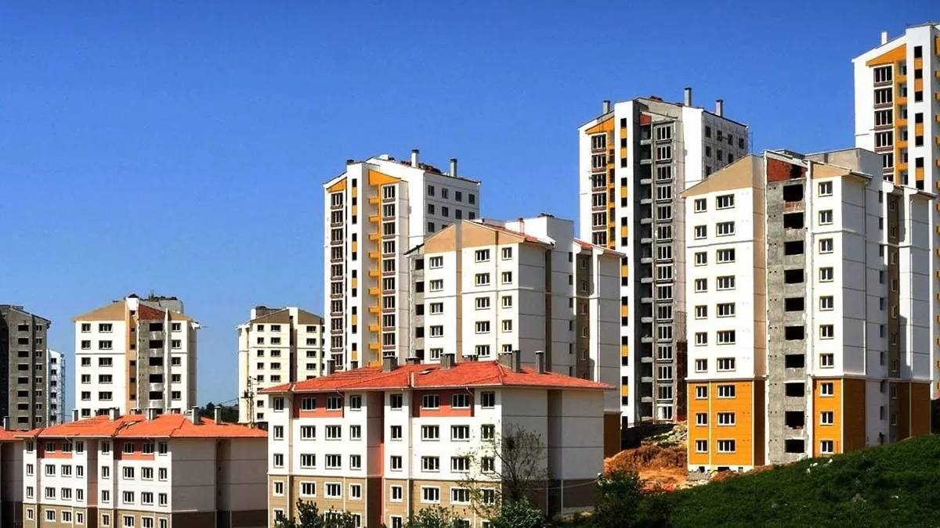
SINIF
Sıra Sizde
5
Görsellerde insanların doğal ve beşerî çevrede yaptığı bazı değişiklikler verilmiştir. İnsanlar bu değişiklikleri hangi alandaki ihtiyaçlarını karşılamak için yapmışlardır? Söyleyiniz.
ULAŞIM
SU VE ENERJİ
BARINMA

Slide 28
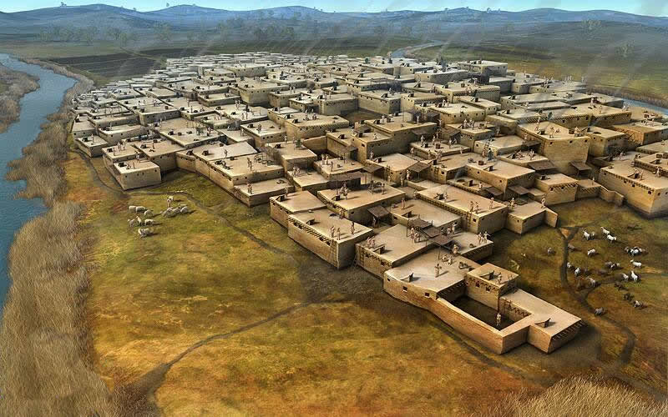
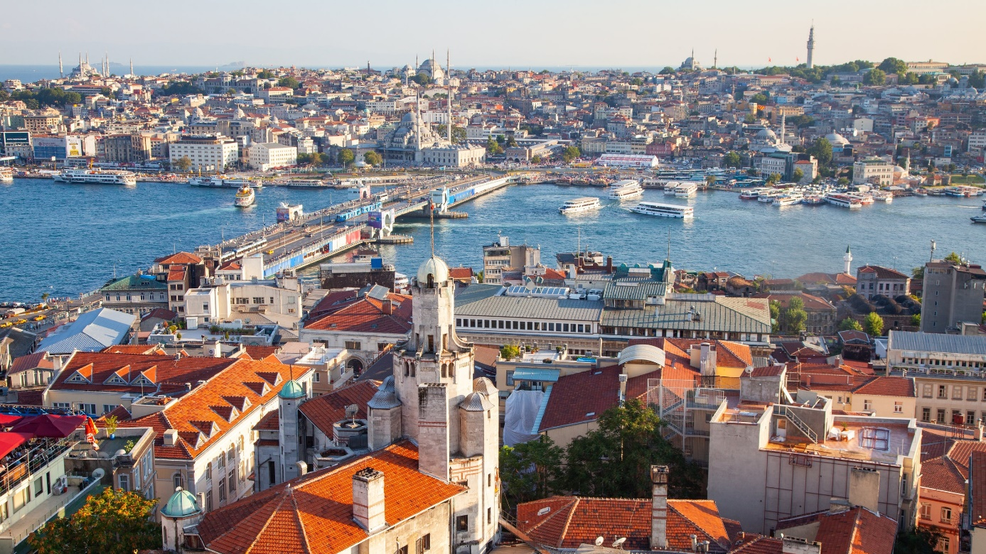
SINIF
Eski ve Yeni Yerleşmelerin Karşılaştırılması
5
İlk yerleşim yerlerinde insanlar yaşam alanlarına sadece barınma amacı ile ev ve ibadetlerini yerine getirmek için tapınak yapmışlardır.
Zamanla nüfusun artması, teknolojinin gelişmesi, ihtiyaçların çeşitlenmesi ile birlikte yerleşim yerlerinde değişiklikler olmuştur.
İlk yerleşim yerlerinden biri olan Çatalhöyük ile günümüz yerleşmeleri arasındaki benzerlik ve farklılıklar nelerdir?

Slide 29
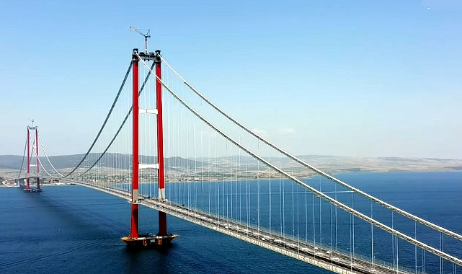
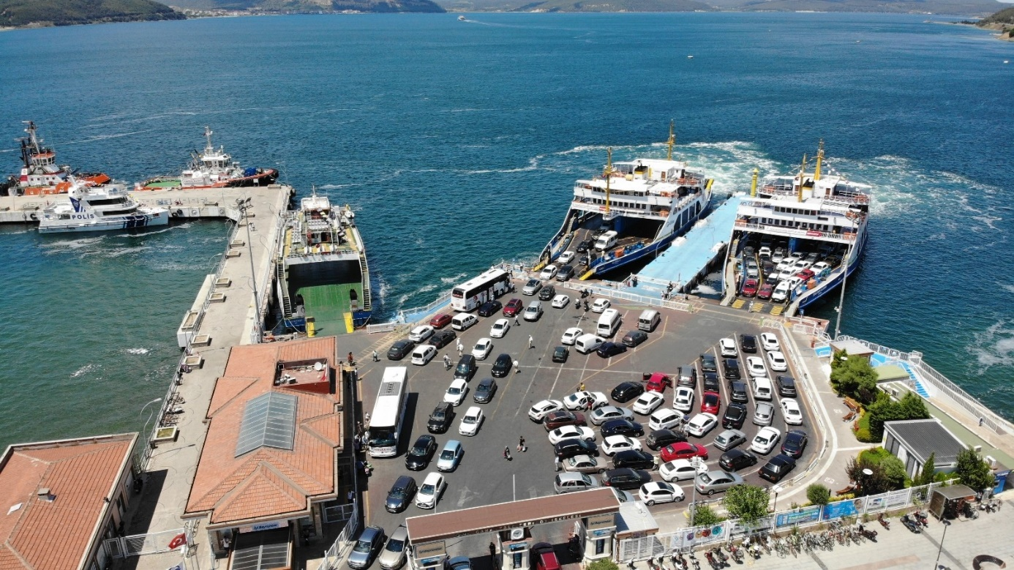
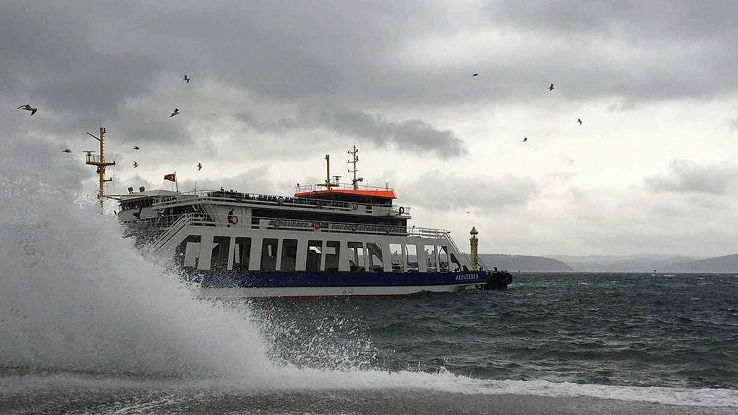
SINIF
İnsanların Doğada Yaptığı Değişiklikler
5
Çanakkale Boğazı’na yapılan 1915 Çanakkale Köprüsü ile artık karşıya geçmek 6 dakika sürmektedir.
Ancak belirli saatlerde ve özellikle bayramlarda yoğun bir trafik oluşmakta ve karşıya geçiş zaman almaktaydı. Ayrıca hava koşullarından dolayı feribot seferleri iptal oluyordu.
Çanakkale hem Avrupa hem de Asya kıtasında toprakları olan iki şehrimizden biridir. Çanakkale’de boğazın karşı tarafına geçiş feribotlarla yapılmaktaydı.
Çanakkale Köprüsü, hangi ihtiyaçtan dolayı
doğada değişiklik yapıldığını gösterir?
Ulaşım ihtiyacı için doğada başka hangi değişiklikler yapılmaktadır?

Slide 30
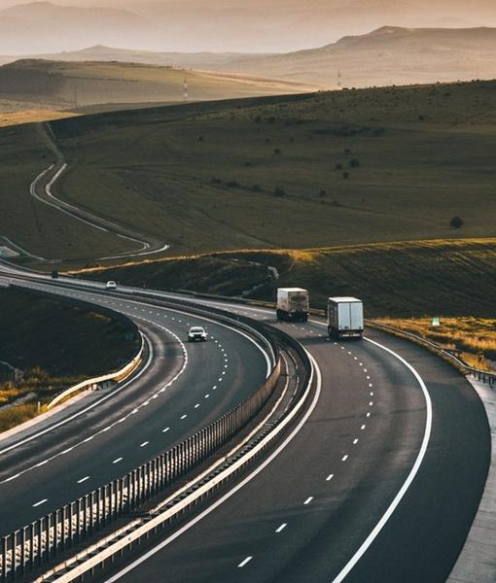
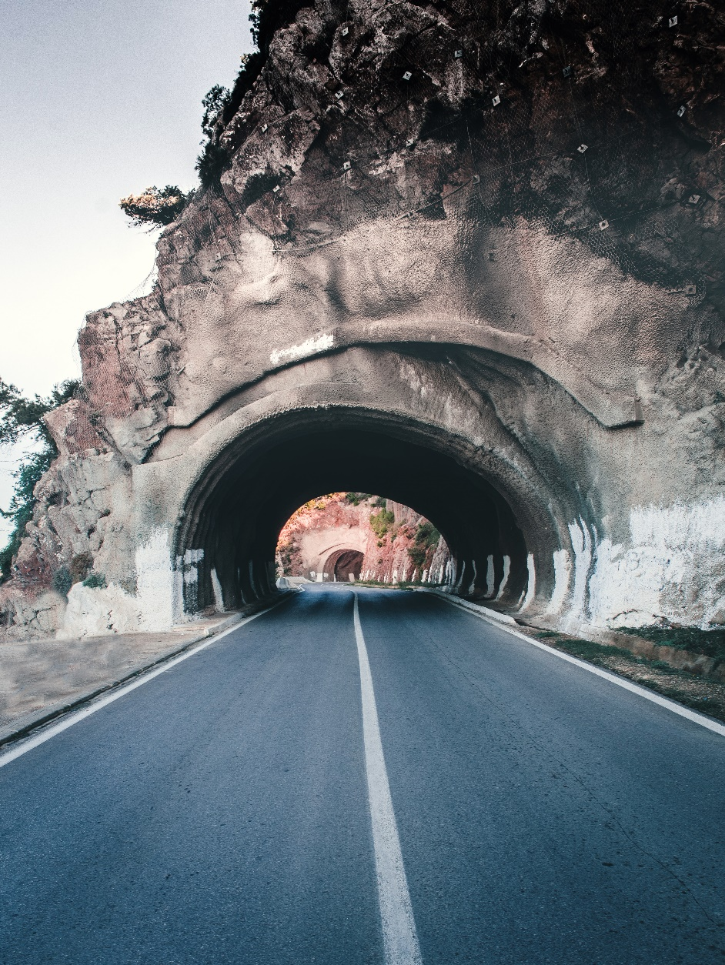
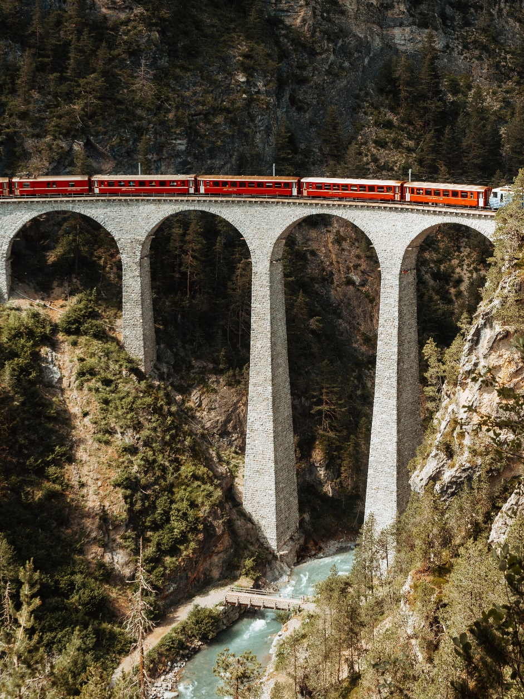
SINIF
İnsanların Doğada Yaptığı Değişiklikler
5
YOL
TÜNEL
VİYADÜK

Slide 31
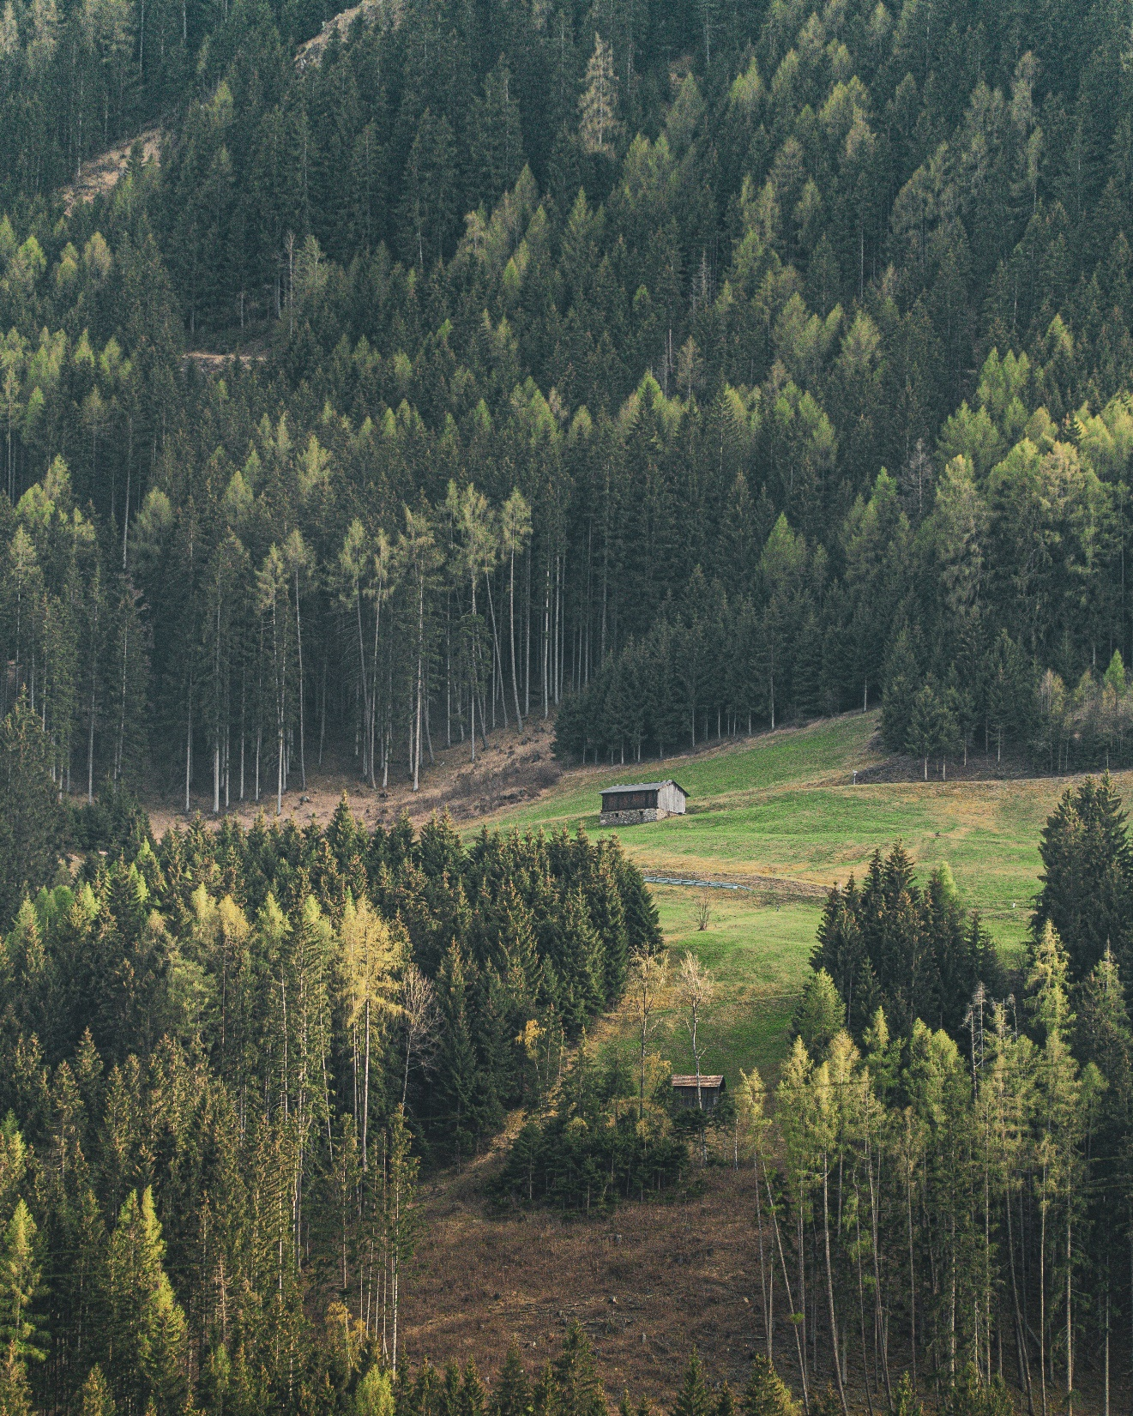
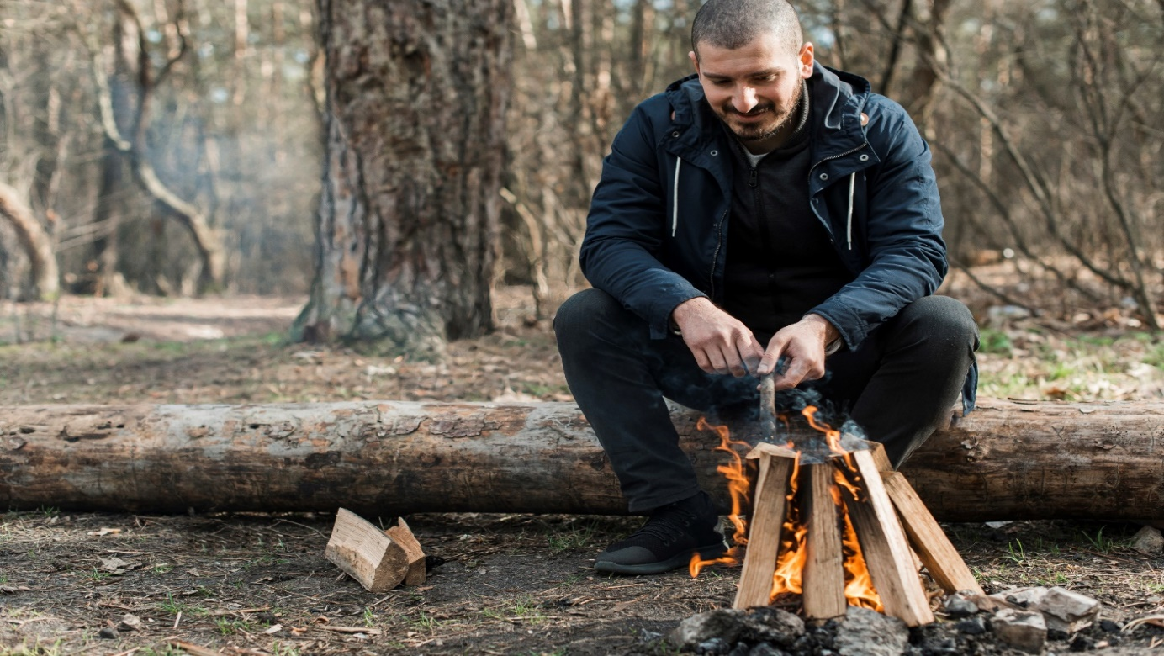
SINIF
İnsanların Doğada Yaptığı Değişiklikler
5
Ormanlar doğal kaynaklarımızdandır. Ormanların hem insanlara hem de diğer canlılara çeşitli faydaları vardır.
Ancak insanlar tarla açmak, yakıt olarak kullanmak gibi amaçlarla ağaçları keserek orman varlığını azaltmaktadır.
İnsanların ormanlarda yaptıkları bu değişiklikler hangi sonuçlara neden olmaktadır?

Slide 32
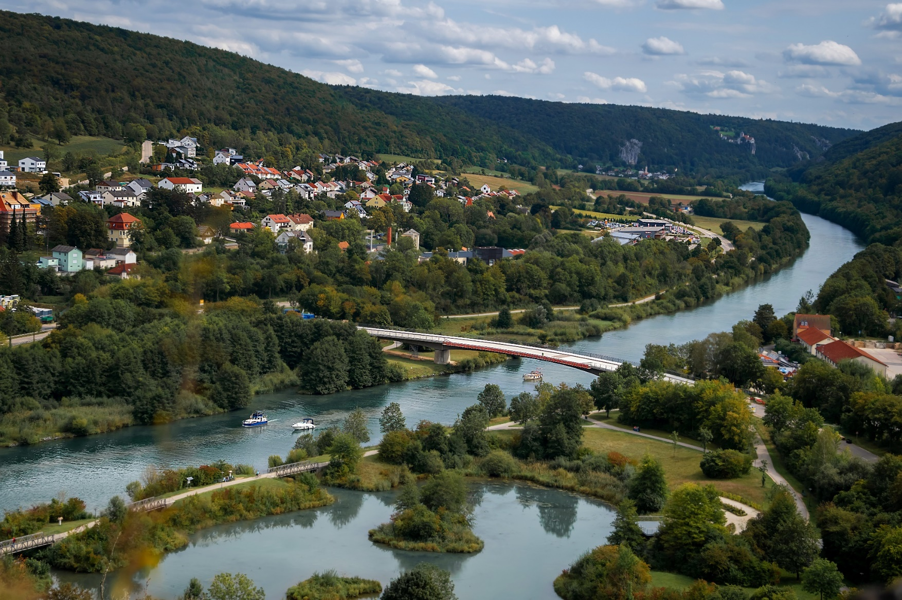
SINIF
İnsanların Doğada Yaptığı Değişiklikler
5
Barınaklar yapılmış.
Yollar yapılmış.
Köprüler yapılmış.
Bahçe ve tarlalar oluşturulmuş.
Verilen görselde doğada yapılan hangi değişiklikleri görüyorsunuz? Yapılan bu değişiklikler, hangi doğa kaynaklı afete neden olabilir?
Yaşadığınız çevrede meydana gelen değişimler nelerdir? Örnek veriniz.

Slide 33
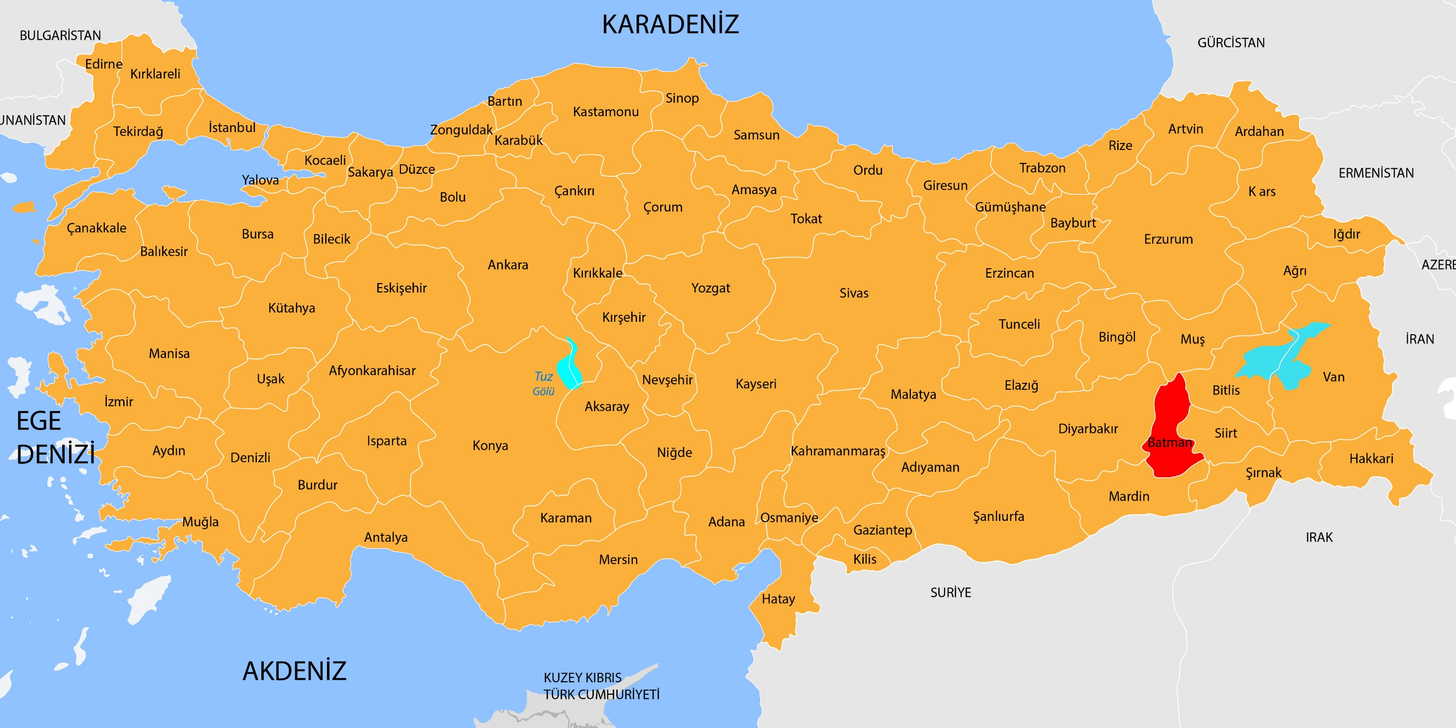

SINIF
Batman'da Büyük Değişim
5
1946 yılında Raman dağı yakınlarında 1361 m'de petrol bulundu.
1955 yılında Türkiye'nin ilk petrol rafinerisi olan
Tüpraş Batman Rafinerisi kuruldu.
Seksen dört yıl önce on yedi haneli köy iken bölgede petrol bulunmasıyla kaderi değişen Batman, gerçekleştirilen yatırımlarla her alanda gelişim sağladı.
Boru hatları ve Petrol Taşıma AŞ'nin kurulmasıyla çok sayıda kişi iş imkânına kavuştu.
Hızlı nüfus artışıyla Batman 1957 yılında ilçe, 1990 yılında il oldu.
2007 yılında Batman Üniversitesi kuruldu.
Şehrin öğrenci potansiyeli çeşitlendi.
2018 yılında Ilısu Barajı hizmete açıldı.
2021 yılında Hasankeyf-2 Köprüsü hizmete açıldı.
Batman’da petrolün bulunması ildeki hangi unsurları etkilemiş olabilir?
Batman’da sanayi tesisleri ve üniversitenin kurulması doğal ve beşerî çevre unsurlarından hangilerini etkilemiş olabilir?
Son yirmi yılda Batman’ın doğal ve beşerî çevresinde
ne gibi değişimler yaşanmıştır?
Batman’a yeni baraj ve köprü yapılması ilde hangi imkânların gelişmesine katkıda bulunmuş olabilir?

Slide 34
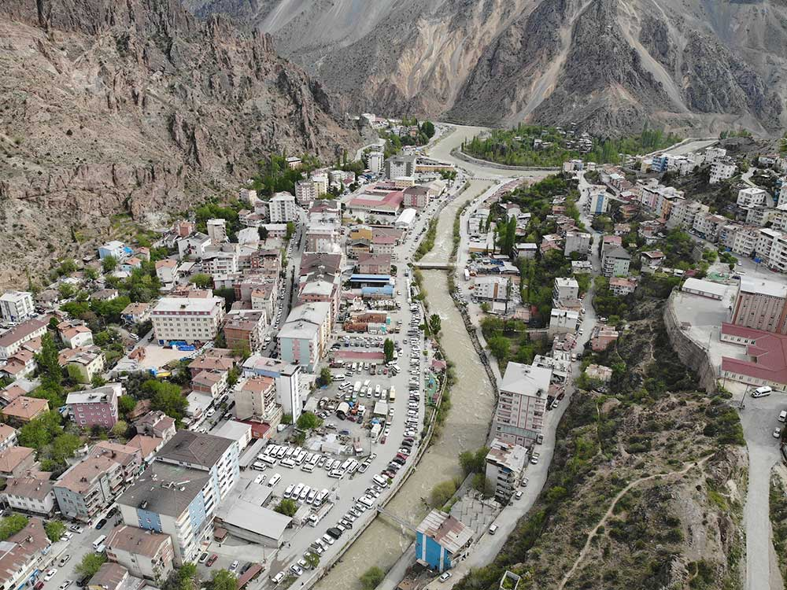
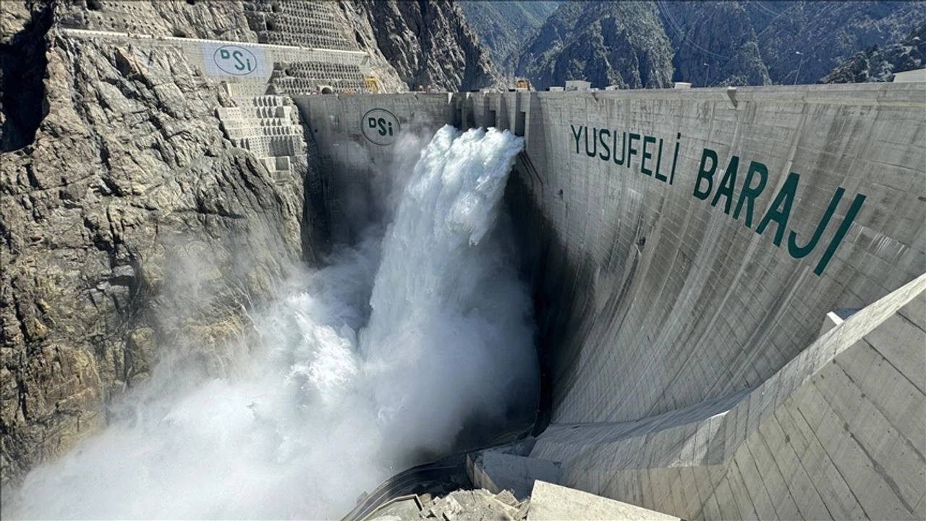
SINIF
Türkiye’nin En Yüksek Barajı: Yusufeli Barajı
5
Yusufeli, Doğu Karadeniz'de Artvin iline bağlı bulunan bir ilçedir. Yusufeli ilçesi, Çoruh Nehri ile Barhal Çayı'nın birleştiği vadi üzerinde kurulmuştur.
Çoruh Nehri üzerine 275 metre yükseklikle Türkiye’nin en yüksek Dünya’nın ise 5. en yüksek barajı yapıldı.
Yusufeli Barajı’nın yapılma sebepleri neler olabilir?

Slide 35
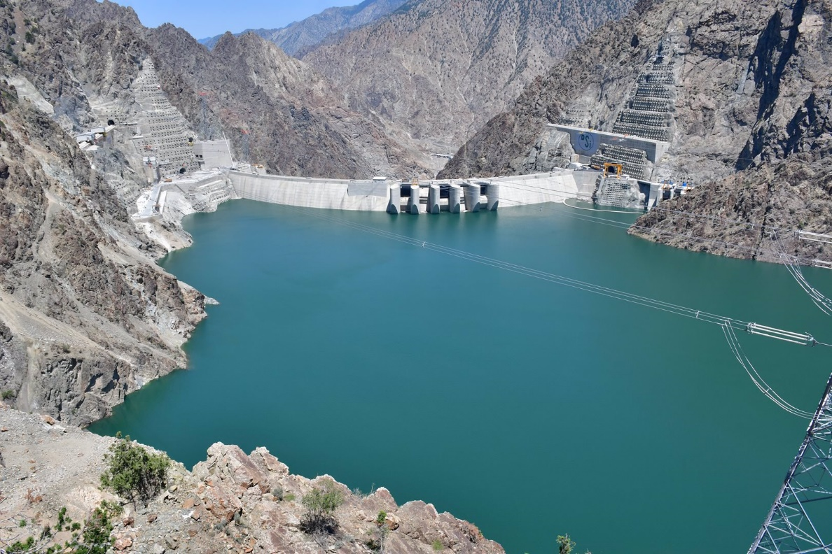
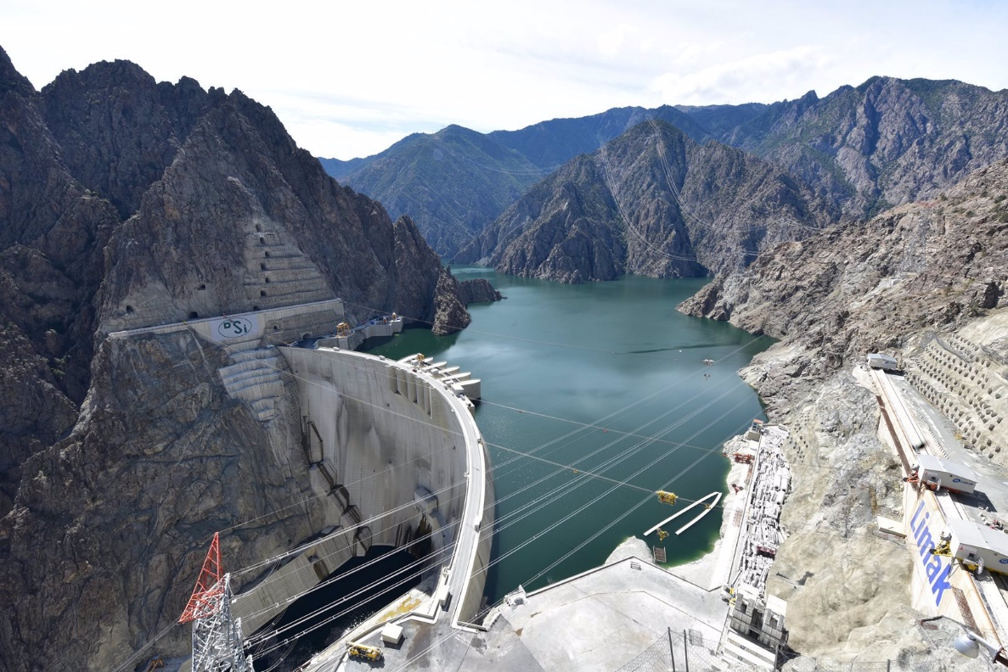
SINIF
Türkiye’nin En Yüksek Barajı: Yusufeli Barajı
5
.
Yıllık enerji üretimi 1 milyar 888 milyon kilovatsaat olacak Yusufeli Barajı'nda, kısa sürede tam kapasite enerji üretim aşamasına geçilecek.
22 Kasım 2022'de su tutmaya başlayan Yusufeli Barajı’nda 1 milyar 938 milyon metreküp su depolandı.

Slide 36


SINIF
Türkiye’nin En Yüksek Barajı: Yusufeli Barajı
5
22 Kasım 2022'de su tutmaya başlayan baraj, Yusufeli ilçe merkezi ile Yeniköy, Tekkale, Irmakyanı, Çeltikdüzü, Çevreli, İşhan ve Meşecik köylerini, sular altında bıraktı.
Baraj inşası sürecinde Yusufeli halkı, sular altında kalan köylerinden, yeni inşa edilen yerleşim yerlerine taşındı.

Slide 37


SINIF
Türkiye’nin En Yüksek Barajı: Yusufeli Barajı
5
Yeni Yusufeli, 2 bin 698 konut, 507 köy evi, 296 iş yeri, 37 dükkanlı bir sanayi sitesi, hastane, ana sınıfından lisesine kadar 9 okul, yurt, spor salonu, 7 köy, ayrıca tüm kamu ve hizmet binaları ile sıfırdan kuruldu.
Baraj inşası nedeniyle su altında kalacak alanlardan 5 bin 844 adet ağaç bulunduğu yerden alınarak yeni yerleşim yerindeki alana taşındı. Ayrıca, bölgeye 76 bin 788 adet ağaç ve fidan dikildi.

Slide 38


SINIF
Türkiye’nin En Yüksek Barajı: Yusufeli Barajı
5
Her türlü altyapısı ve üstyapısıyla oldukça ferah bir şekilde tasarlanan yeni Yusufeli, eskisinden iki katı büyüklükte bir alana sahiptir. İlçenin ulaşım ihtiyacı için 39 tünel ve 21 köprü 110 kilometre yeni yol yapıldı.
Baraj suları altında kalmadan önce verimli tarım arazilerinden taşınan 1.1 milyon metreküp toprak, yeni ilçe merkezinde 124 dönüm alanda hobi ve meyve bahçesi oluşturulmasında kullanıldı.

Slide 39
SINIF
Sıra Sizde
5
Toz fırtınalarının en önemli nedeni bitki örtüsünün tahrip olması
Kuruyan sulak alanlar Türkiye'nin su varlığını ve su canlıların ı tehdit ediyor
"... İstanbul Üniversitesinden yapılan açıklamada özellikle ülkemizin iç kesimleri ve güneydoğusunda bitki örtüsünün tahrip edilmesiyle erozyonun arttığına, bunun sonucunda da toz fırtınalarının yaşandığına dikkat çekildi. Açıklamada toz fırtınalarının günlük yaşamı olumsuz etkilediği, sağlık sorunlarını tetiklediği ve tarım alanlarına zarar verdiği
belirtildi..."
"... Uzmanlar, geçtiğimiz yüzyılda Türkiye'nin sulak alanlarının yüzde kırkını kaybettiğini, bu durumun su canlılığı çeşitliliğini azalttığını dile getirdi. Sulak alanların azalmasının aynı zamanda tarımı ve içme suyu imkânlarını da olumsuz etkilediği ifade edildi. Uzmanlar, ayrıca su kaynaklarımızın kirlilik tehdidi ile karşı karşıya olduğu konusunda uyarılarda bulundu..."
Bitki örtüsü ve su kaynaklarında yaşanan değişim ülkemizi nasıl etkilemiştir?
Yaşadığınız ilde bitki örtüsü ve su kaynaklarında yaşanan değişimin ne gibi etkileri vardır? Örnekler veriniz.

Slide 40







SINIF
Doğru mu? Yanlış mı?
5
Doğal varlıklar insanlar tarafından oluşturulan varlıklardır.

Slide 41
SINIF
Doğru mu? Yanlış mı?
5
Barajlar insanların doğal çevrede yaptıkları bir değişikliktir.

Slide 42
SINIF
Doğru mu? Yanlış mı?
5
Teknolojik gelişmeler doğal çevrede değişimi hızlandırmıştır.

Slide 43
SINIF
Doğru mu? Yanlış mı?
5
İnsanların doğal çevrede yaptıkları değişiklikler hep olumlu sonuçlar ortaya çıkarır.

Slide 44
SINIF
Doğru mu? Yanlış mı?
5
İş imkânının geliştiği yerlerde nüfus artmaktadır.

Slide 45
SINIF
Doğru mu? Yanlış mı?
5
Tarla açmak için ormanlar kesilebilir.

Slide 46
SINIF
Doğru mu? Yanlış mı?
5
Dağlar, ovalar, akarsular beşerî yollarla oluşmuştur.

Slide 47
SINIF
Doğru mu? Yanlış mı?
5
İnsanlar ulaşımı kolaylaştırmak için doğal çevrede değişiklikler yapabilmektedir.

Slide 48
SINIF
Doğru mu? Yanlış mı?
5
İlk insanlar kültürel faaliyetlerin geliştiği yerlere yerleşmeyi tercih etmişlerdir.

Slide 49
SINIF
Doğru mu? Yanlış mı?
5
Bir yerde nüfusun artması doğal ve beşerî çevrenin değişmesine neden olmaktadır.

Slide 50

SINIF
Sınavlarda Çıkmış Sorular
5
İOKBS 2021
Doğada insan etkisi olmadan oluşan vadi, göl, deniz, plato gibi gezip görülebilecek unsurların tümüne doğal varlık adı verilir.
Buna göre aşağıdakilerden hangisi Türkiye’deki doğal varlıklardan biridir?
A) Sümela Manastırı
B) İshakpaşa Sarayı
C) Truva Atı
D) Pamukkale Travertenleri

Slide 51
SINIF
Sınavlarda Çıkmış Sorular
5
İOKBS 2017
Havaalanı yapılması planlanan ve birbirine komşu olan Ordu ile Giresun illerimizin arazisinin dağlık ve ormanlık olması önemli bir sorundu. Havaalanı yapmak için bu illerin arasındaki deniz doldurularak arazi elde edilmiş, günümüzdeki havaalanı da buraya kurulmuştur.
Bu metne göre aşağıdakilerden hangisi söylenebilir?
A) İnsanlar ihtiyaçları doğrultusunda doğada değişiklik yapar.
B) Deniz doldurularak arazi üretmek eski bir yöntemdir.
C) Her şehrin, havaalanına ihtiyacı bulunmaktadır.
D) Karadeniz kıyıları deniz yolu ulaşımına elverişlidir.

Slide 52
SINIF
Sınavlarda Çıkmış Sorular
5
İOKBS 2015
Aşağıdakilerden hangisi doğal çevreyi olumsuz yönde etkileyebilecek bir uygulamadır?
A) Fabrika bacalarına filtre kurulması
B) Atıkların doğal kaynaklara karışmasının önlenmesi
C) Plastik, cam ve kağıt çöplerinin geri dönüşüme gönderilmesi
D) Doğal bitki örtüsünün tahrip edilmesi

Slide 53
SINIF
Sınavlarda Çıkmış Sorular
5
İOKBS 2011
I- Bolu Tüneli’nin yapılması
II- Fırat Nehri üzerinde Atatürk Barajı’nın yapılması
III- Doğu Karadeniz’de balıkçılık yapılması
Yukarıdakilerden hangileri insanların doğal ortamı değiştirmesine kanıt olarak gösterilir?
A) I - III
B) I - II
C) II - IV
D) III - IV

Slide 54
SINIF
Sınavlarda Çıkmış Sorular
5
İOKBS 2010
Çoğunluğu Ürgüp, Uçhisar, Avanos ve Göreme civarında bulunan, insanların eskiden beri içlerini oyup barınma yeri ve yiyecek deposu olarak kullandıkları doğal şekil aşağıdakilerden hangisidir?
A) Peribacaları
B) Pamukkale Travertenleri
C) Damlataş Mağarası
D) Palandöken Dağları

Slide 55
SINIF
Sınavlarda Çıkmış Sorular
5
İOKBS 2009
İnsanların doğada yaptıkları değişiklikler sonu beşerî unsurlar ortaya çıkar.
Buna göre aşağıdakilerden hangisi beşerî unsura örnek gösterilir?
A) Çoruh Nehri
B) Atatürk Barajı
C) Van Gölü
D) Erciyes Dağı

Slide 56

SINIF
Kim Bilecek?
5
Tüm canlıların içinde yaşadığı ve etkileşim halinde olduğu ortamadır.
Çevre

Slide 57
SINIF
Kim Bilecek?
5
Doğada var olan ve insanlar tarafından yapılmamış her şeyi içerir.
Doğal Çevre

Slide 58
SINIF
Kim Bilecek?
5
Doğada insan etkisi olmadan oluşan vadi, göl, deniz, plato gibi gezip görülebilecek unsurların tümüdür.
Doğal Varlık

Slide 59
SINIF
Kim Bilecek?
5
İnsanların, ihtiyaçlarını karşılamak amacıyla doğayı değiştirerek meydana getirdikleri varlıklardır.
Beşerî Varlık

